Slide 1

Транспорт будущего
Робот-пожарный
ПРИВОЛЖСКАЯ ЖЕЛЕЗНАЯ ДОРОГА
Апаков Евгений Сергеевич
Белолипецкий Платон Александрович
Научный руководитель
Галкин А.В.

Slide 2
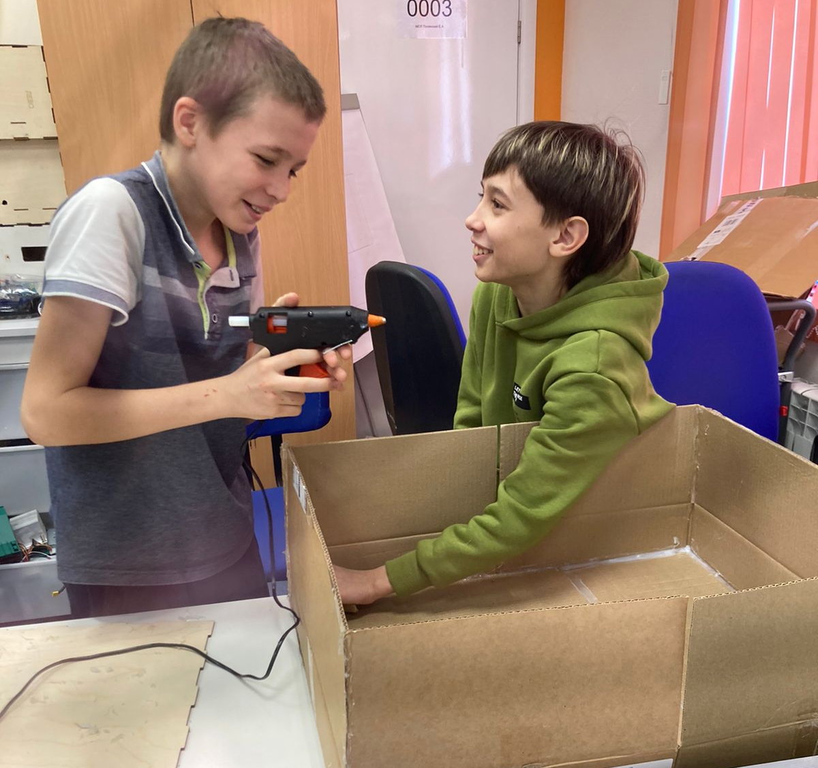
Проблема
Локализация пожара отнимает здоровье и жизни людей.

Slide 3
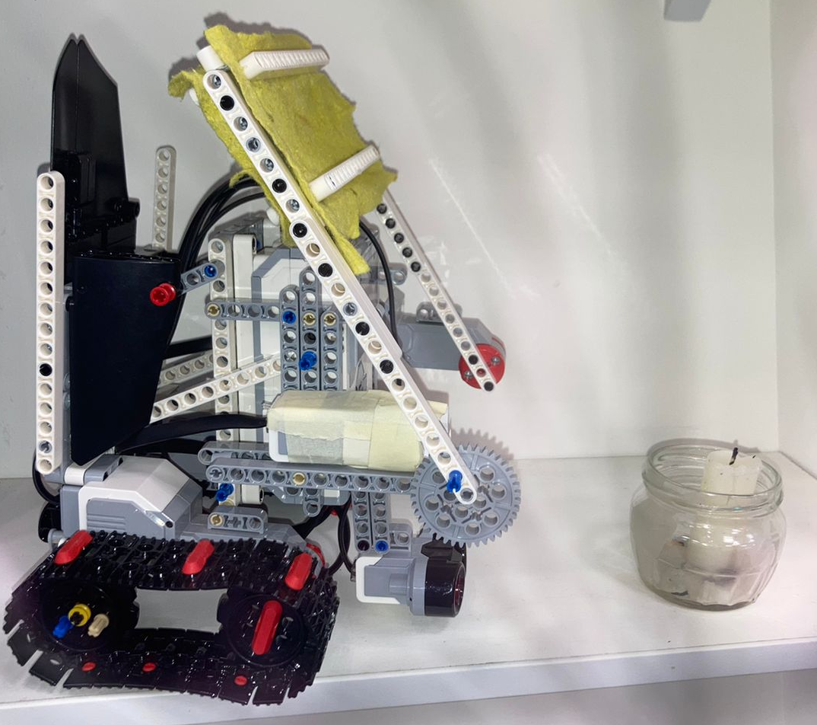
Цель
Задачи
Цель проекта – разработать робота, который способен найти настоящий источник огня, приблизится к нему, и локализовать пожар.
Задачи проекта:
Собрать робота;
Разработать алгоритм поиска огня;
Разработать алогритм движения к источнику огня;
Приступить к локализации пожара.

Slide 4
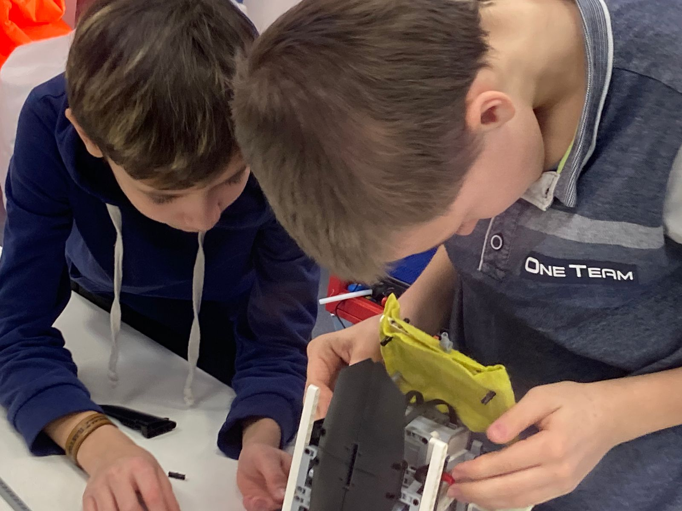

Slide 5

Вывод
В ходе реализации проекта у нас сформированные умения и навыки:
самостоятельно решать технические задачи в процессе конструирования роботов (планирование предстоящих действий, самоконтроль, применять полученные знания, приемы и опыт конструирования с использованием специальных элементов и т.д.);
создавать действующие модели роботов на основе конструктора LEGO;
корректировать программы при необходимости;
демонстрировать технические возможности роботов;
излагать логически правильно действие своей модели (проекта);
опыт обращения с огнем.

